Slide 1
Condomínio Residencial
Home Resort

Slide 2
Descrição do Projeto
Construir um condomínio fechado horizontal com conceito inovador na cidade de Cuiabá, que ofereça segurança, lazer, comodidade e praticidade aos condôminos. Resort residencial horizontal exclusivo com complexo de lazer, esportivo, aquático, SPA e com um baixo custo de condomínio.

Slide 3
Justificativa do Projeto
Com a evolução natural de uma capital, Cuiabá vem em crescimento populacional acelerado, consequentemente aumento da violência urbana e transito caótico, assim a população acaba sendo restringida a suas casas sem novas opções de lazer e descanso.
Dessa forma é proposto um novo conceito de morar.

Slide 4
Objetivos do Projeto
Projetar, construir e entregar um condomínio horizontal fechado, localizado no bairro Sta Rosa - Cuiabá, com 400 lotes residenciais e área comum de lazer com 5000 m², conforme projeto arquitetônico a ser desenvolvido e aprovado.
No prazo de 30 meses e com investimento máximo de 40 milhões de reais.

Slide 5
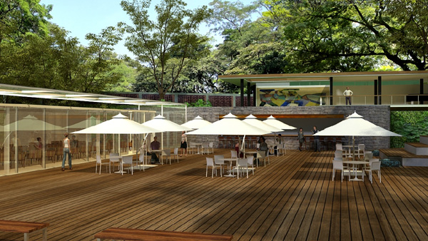
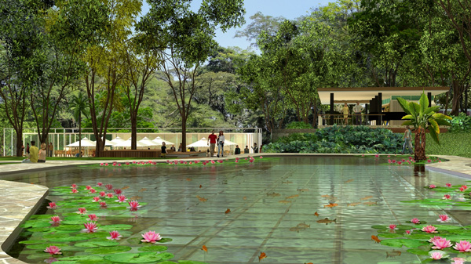
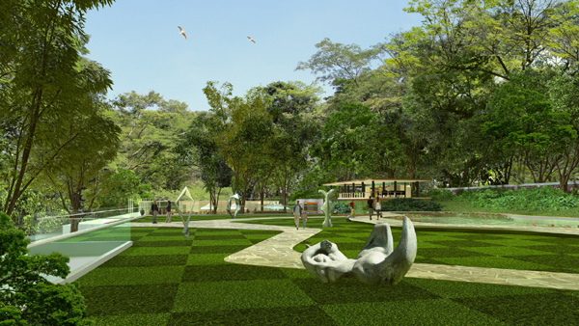
Descrição Resumida do Escopo
Será elaborado estudo de mercado para definição do Terreno a ser implantado.
Serão terceirizados os serviços de Elaboração de Projetos de Arquitetura e Complementares; Elaboração de planilha orçamentária e cronograma físico-financeiro e Execução da Obra e Marketing/Vendas.
O projeto Executivo de Arquitetura será divido em 4 fases de entrega condicionadas a aprovação.
Os projetos Executivos Complementares serão divididos em 2 fases de entrega condicionadas a aprovação.
Para a execução da obra, os serviços serão terceirizados, com execução simultânea do loteamento com as áreas comuns;
Para o Marketing/vendas será definida a Política Comercial para dar andamento na contratação de empresa especializada.

Slide 6
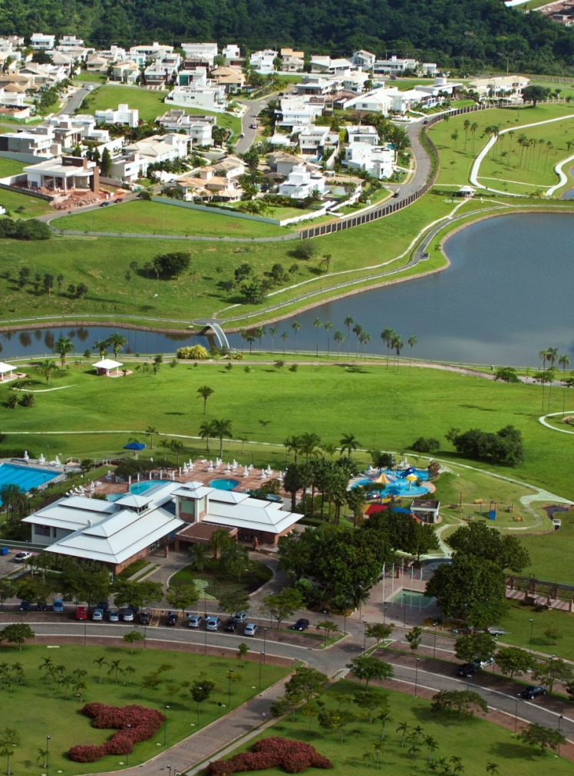
Principais Entregas
Plano de gerenciamento do projeto
Estudo de Viabilidade
Documentação Técnica
Aquisições de Insumos Aquisições de serviços terceirizados
Projetos Executivos
Obra
Marketing Comercial
Relatórios finais

Slide 7
Exclusões do Projeto
Sistema de câmeras voltados para os lotes;
Construção e fiscalização das obras particulares dos condôminos;
Mobiliário do salão de festas;
Material de consumo esportivo.

Slide 8
Restrições do Projeto
O plano diretor do município de Cuiabá
Projetos e obras dos condôminos só serão aceitos perante a aprovação da equipe de fiscalização do condomínio conforme diretrizes do Manual de Construção “Home Resort”;
Respeitar o orçamento de R$40.000.000,00;
Entrega em 01.03.2019;
Valor do condomínio fixado em R$400,00;

Slide 9
Premissas do Projeto
O projeto seja iniciado em 01.09.2014;
As empresas terceirizadas estarão sediadas na cidade de Cuiabá e disponíveis para contratação;
A cidade de Cuiabá possua mão-de-obra especializada para elaboração dos projetos, execução de obras e marketing comercial;

Slide 10
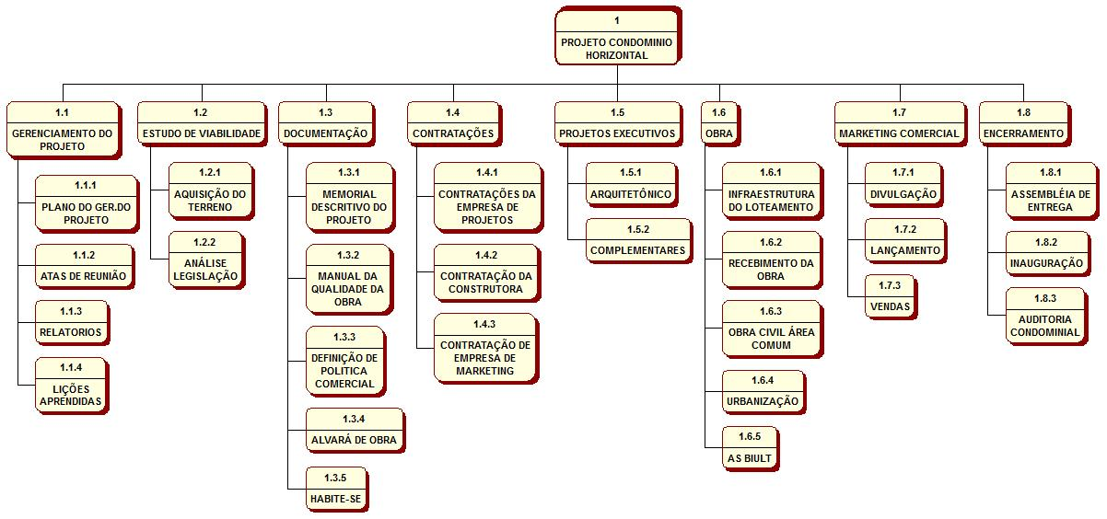
E.A.P. - Estrutura Analítica do Projeto

